Slide 1
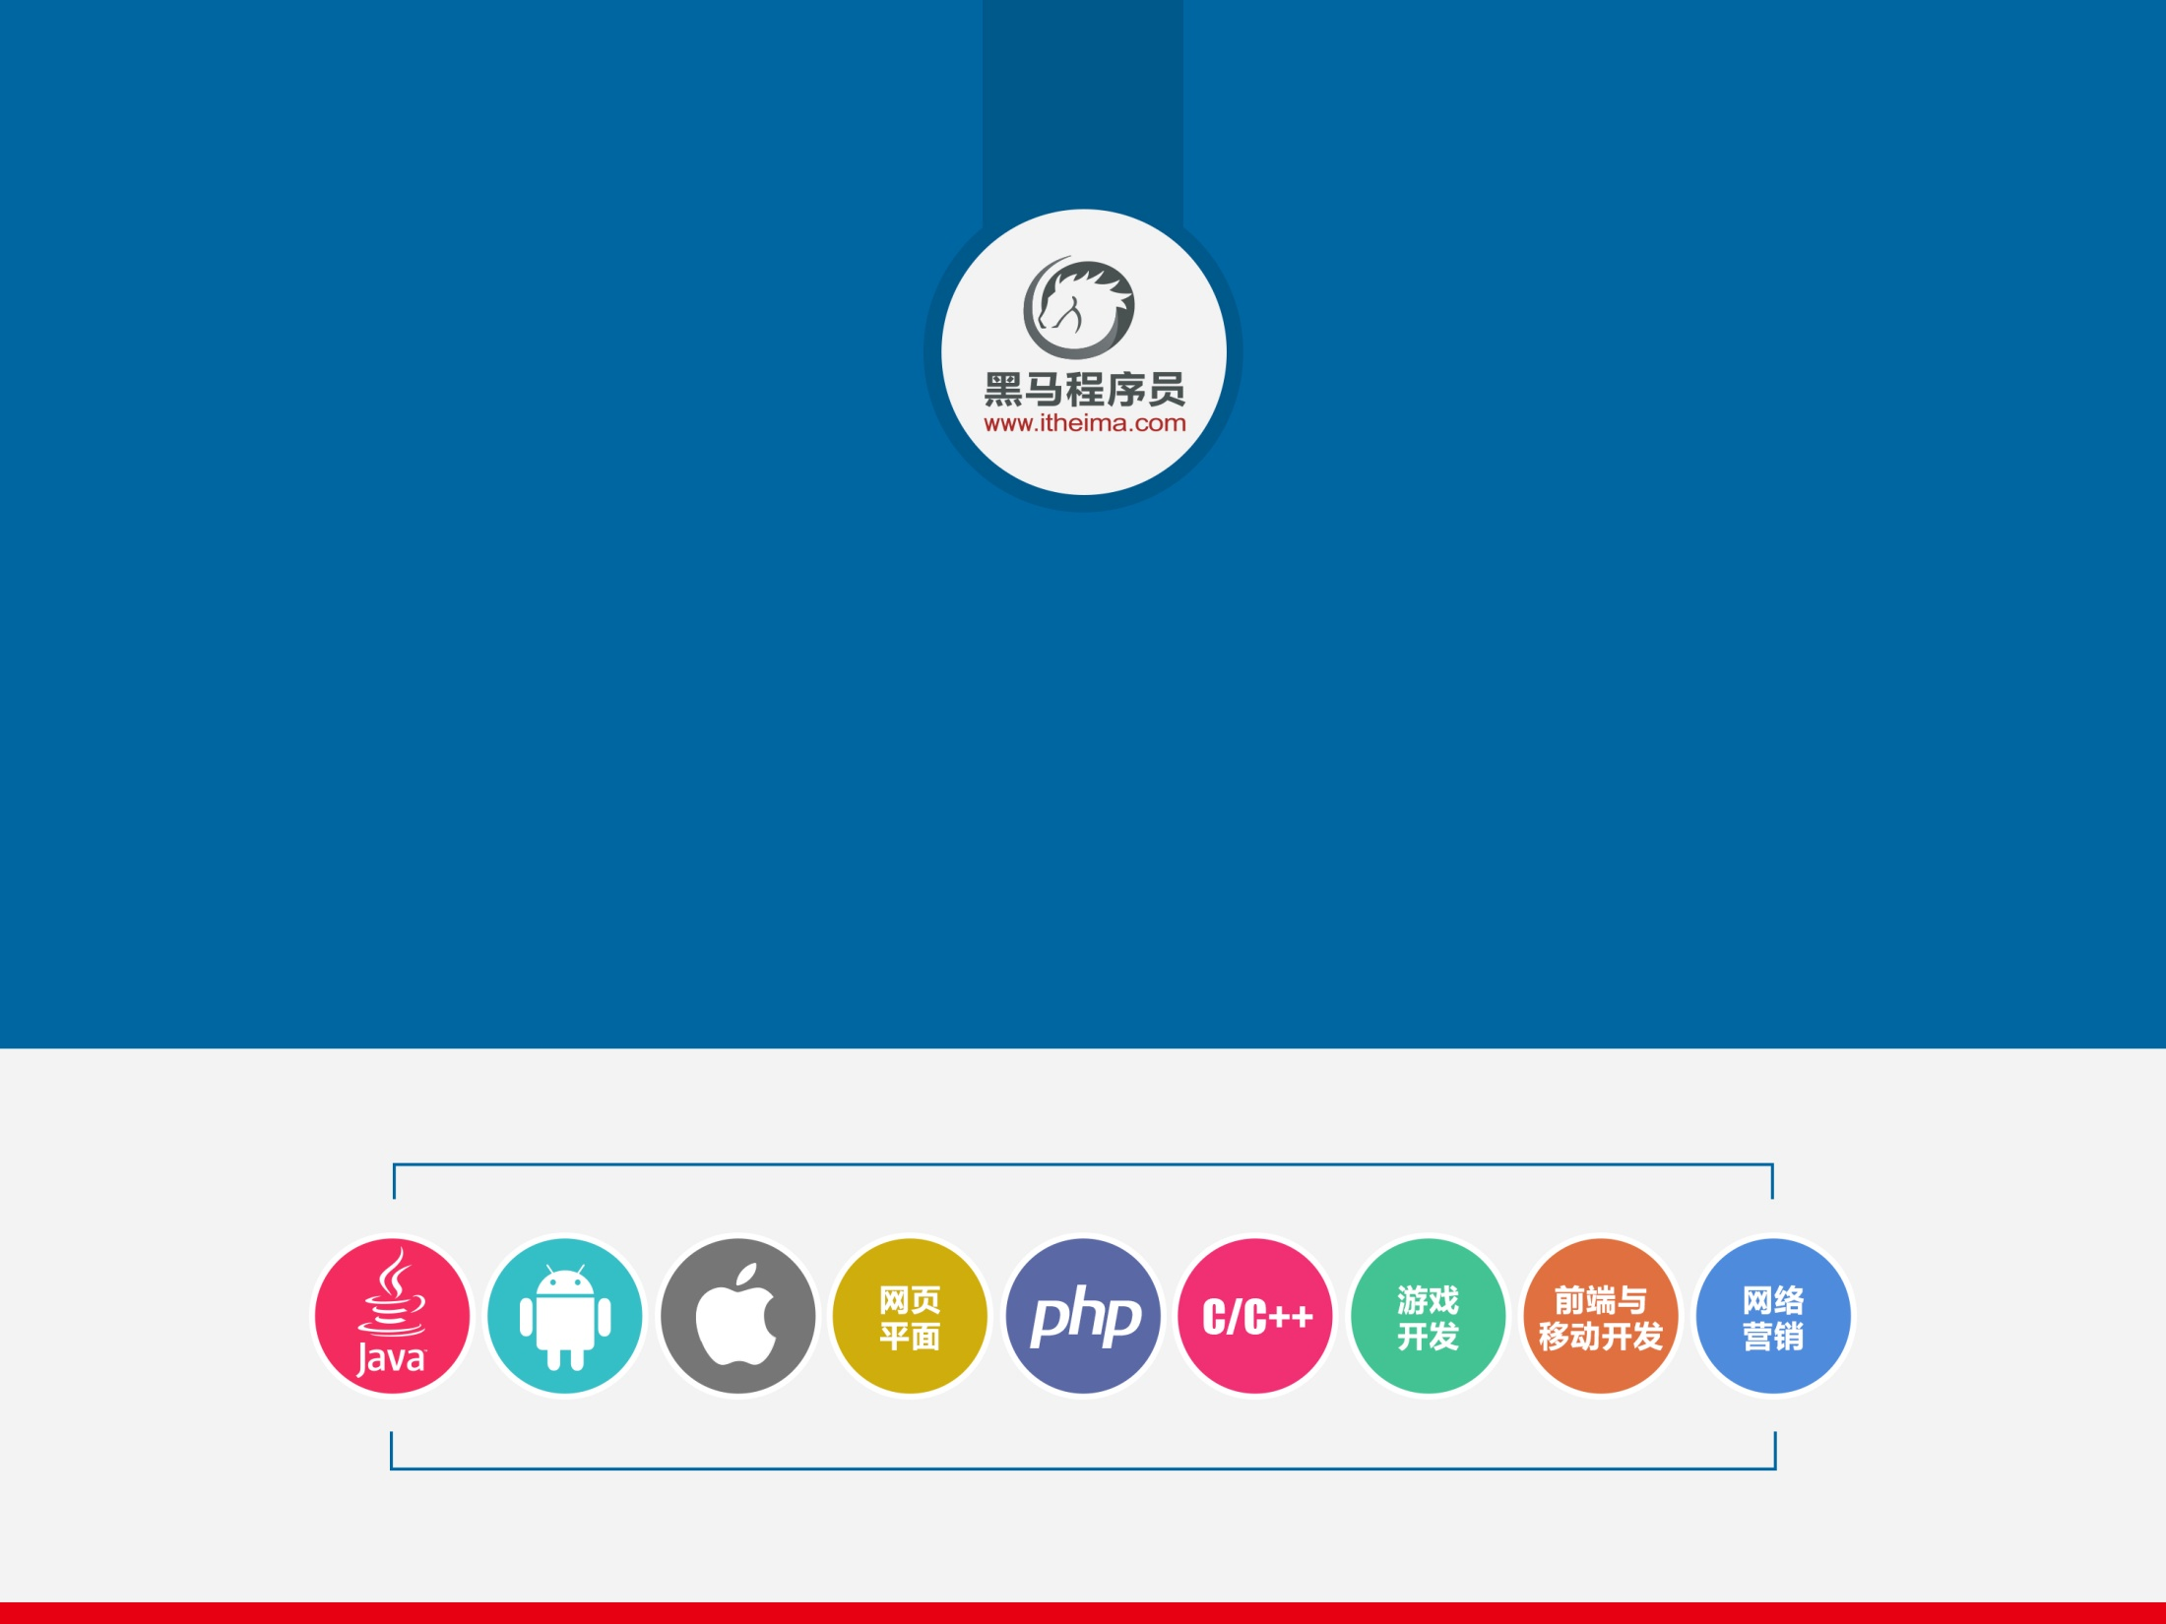
多种方式创建对象

Slide 2
主题：数据类型复习和进阶

Slide 3
1.数值型（Number）：包括整数、浮点数。
2.布尔型（Boolean）
3.字符串型（String）
4.对象（Object）
5.数组（Array）
6.空值(Null)
7.未定义（Undefined）

Slide 4
数据类型检测的重要性
数据类型检测的重要性 – Typeof parseInt(num1)
一个引号引发的公司倒闭
小王 薪水 4000
小李 薪水 5000
4000+5000 = 9000
‘4000’+‘5000’= ‘40005000’

Slide 5
如何判断数据类型
教学目标：
灵活掌握多种判断数据类型的方式
在以后的工作中非常常见，重点掌握

Slide 6
typeof
console.log(typeof undefined)//'undefined' console.log(typeof null) // well-known bug console.log(typeof true) //'boolean' console.log(typeof 123) //'number' console.log(typeof "abc") //'string' console.log(typeof function() {}) //'function' console.log(typeof {}) //'object' console.log(typeof [])//'object' console.log(typeof unknownVariable) //'undefined'

Slide 7
Typeof存在的问题
在使用 typeof 运算符时采用引用类型存储值会出现一个问题， 无论引用的是什么类型的对象，它都返回 "object"。

Slide 8
第二种方式
面试，笔试必考，框架开发必用，五星级知识点
尤其是BAT公司，面试必问
console.log(toString.call(123)) //[object Number] console.log(toString.call('123')) //[object String] console.log(toString.call(undefined)) //[object Undefined] console.log(toString.call(true)) //[object Boolean] console.log(toString.call({})) //[object Object] console.log(toString.call([])) //[object Array] console.log(toString.call(function(){})) //[object Function]

Slide 9
第三种方法
/****************************************************************************** 数据类型判断 - instanceof *******************************************************************************/ // 判断已知对象类型的方法： instanceof console.log('数据类型判断 - instanceof') var arr=[]
var arr = new Array() console.log(arr instanceof Array) //---------------> true console.log(date instanceof Date) //---------------> true console.log(fn instanceof Function) //------------> true // alert(f instanceof function) //------------> false // 注意：instanceof 后面一定要是对象类型，并且大小写不能错，该方法适合一些条件选择或分支。

Slide 10
第四种方法
/****************************************************************************** 数据类型判断 - 根据对象的constructor判断： constructor *******************************************************************************/ // 根据对象的constructor判断： constructor console.log('数据类型判断 - constructor') console.log(arr.constructor === Array) //----------> true console.log(date.constructor === Date) //-----------> true console.log(fn.constructor === Function) //-------> true

Slide 11
Jquery中
// jQuery提供一系列工具方法，用来判断数据类型，以弥补JavaScript原生的typeof运算符的不足。 // 以下方法对参数进行判断，返回一个布尔值。 // jQuery.isArray()：是否为数组。 // jQuery.isEmptyObject()：是否为空对象（不含可枚举的属性）。 // jQuery.isFunction()：是否为函数。 // jQuery.isNumeric()：是否为数字。 // jQuery.isPlainObject()：是否为使用“{}”或“new Object”生成的对象，而不是浏览器原生提供的对象。 // jQuery.isWindow()：是否为window对象。 // jQuery.isXMLDoc()：判断一个DOM节点是否处于XML文档之中。

Slide 12
主题：引用类型和值类型

Slide 13
教学目标
引用类型值类型
能够会做这方面的笔试题和面试题

Slide 14
复习
数据类型

Slide 15
每种数据类型的内存分配

Slide 16
数值型
var str; //这个时候不进行内存分配 var x=9;//分配内存 var y=x; //分配内存 y变量和x变量公用同一个地址 console.log(str) console.log(x==y) //比较的是指针指向的内存空间中存储的值 console.log(x===y) //比较的是地址和地址中存储的值

Slide 17
字符串
var str1; //这个时候不进行内存分配 var str2 = '传智播客'; //分配内存 var str3=str2; console.log(str1) console.log(str2==str3) //比较的是指针指向的内存空间中存储的值 console.log(str2===str3) //比较的是地址和地址中存储的值

Slide 18
数组
var arr1=['传智播客','传智播客黑马'];//分配内存 //引用类型其实是指向同一个地址,也就是操纵的其实是同一个位置 var arr2=arr1; //问题：这里arr2会不会分配内存 答案：不会 console.log(arr1[0]); console.log(arr2[0]); //一样 // 修改数组1 arr1[0]='射雕英雄传 西游记 三国演义'; console.log(arr1[0]); console.log(arr2[0]); //一样 说明这里不分配内存，其实arr2变量中存的是地址，指向arr1内存

Slide 19
函数
// 系统都会在内存中生成两个区域：一个存储变量，一个用来存储函数 // 而变量中存放的只是函数空间所在的地址（指针） // 由于函数是对象，因此函数名实际上也是一个指向函数对象的指针，不会与某个函数绑定。 //由于函数名仅仅是指向函数的指针， //因此函数名与包含对象指针的其他变量没有什么不同。 //换句话说，一个函数可能会有多个名字，例如： function sum(num1,num2) { return num1 + num2; } console.log(sum(10,10)); //20 var anotherSum = sum; //内存是如何分配的？ 这里不会在内存生成新的空间，存储函数，而是生成一个变量，变量中保存的是同一个地址 sum = null;//这里只是将sum变量中原来保存的是函数地址，然后赋值成null，这样做并不会影响到函数对象对应的内存空间 console.log(anotherSum(10,10)); //20 console.log(sum(10,10)); //20

Slide 20
对象
前面我们已经见过了

Slide 21
主题：引用类型和值类型

Slide 22
值类型内存分配
function chainStore() { var store1='Nike China'; var store2=store1; store1='Nike U.S.A.'; alert(store2); //Nike China } chainStore(); //把一个值类型（也可以叫基本类型）store2传递给另一个变量（赋值）时，其实是分配了一块新的内存空间，因此改变store1的值对store2没有任何影响，因为它不像引用类型，变量的交换其实是交换了指像同一个内容的地址。

Slide 23
对象是引用类型
对象是引用类型，赋值只是生成一个内存保存地址而已
var y = x;
如果变量x表示一个对象.
则通过赋值后,y生成一个变量,变量包含一个地址,地址指向对象x.
所以从本质上而言,不会生成新的变量, x,y指向内存中的同一位置
当你通过y改变对象的值，这种变化也会反映到x上。
0101010
X对象
Y变量内存空间
X变量内存空间
Y不会完全拷贝X对象,
而只是生成一个变量,变量中存储的是X的地址,
所以 X其实Y是一回事

Slide 24
引用类型内存分配
其实操纵的就是地址,他们指向同一片地址,所以修改任何一个变量都是修改自身
function chainStore() { var store1=['Nike China']; var store2=store1; store1[0]='Nike U.S.A.'; alert(store2[0]); //Nike U.S.A. } chainStore();
//在上面的代码中，store2只进行了一次赋值，理论上它的值已定，但后面通过改写store1的值，发现store2的值也发生了改变，这正是引用类型的特征，也是我们要注意的地方。
00011101
数组入口
00101011
person
函数对象

Slide 25
引用类型和值类型区别
内存分配机制不一样
引用类型—创建一个变量—内存中保存的是变量真实入口的地址
值类型：创建一个变量，内存创建一个区域
说白了就是引用类型会分配两个区域：一个保存地址，一个保存内容
变量赋值是否的区别
将一个值类型赋值给另一个变量，实际上新创建一个区域
引用类型，只是创建一个区域，保存另一个变量的入口地址

Slide 26
总结
值类型赋值，会重新分配内存
引用类型赋值其实赋的是指针

Slide 27
总结2

Slide 28
总结2
function show(x) {
console.log(typeof(x)); // undefined 值类型
console.log(typeof(10)); // number 值类型
console.log(typeof(‘abc’)); // string 值类型
console.log(typeof(true)); // Boolean 值类型
console.log(typeof(function () { })); //函数 引用类型
console.log(typeof([1, ‘a’, true])); //数组 引用类型
console.log(typeof ({ a: 10, b: 20 })); //object 或者json 引用类型
console.log(typeof (null)); //null 引用类型
console.log(typeof (new Number(10))); //内置对象 引用类型
Var na；
}
show();
其中上面的四种（undefined, number, string, boolean）属于值类型，不是对象。
函数、数组、对象、null、new Number(10)都是对象。他们都是引用类型。

Slide 29
值类型
undefined 值类型
number 值类型
string 值类型
Boolean 值类型
保存在栈内存中的简单数据段
栈是在内存中划分的固定内存

Slide 30
引用类型
函数
数组 [1, ‘a’, true]
Json类型{ a: 10, b: 20 }
null
数值对象
目的将数值型转换成引用类型new Number(10)

Slide 31
经典面试题讲解 - 必考

Slide 32
教学目标
了解内存生命周期

Slide 33
堆内存空间和栈内存空间

Slide 34
复习
引用类型
值类型

Slide 35
堆内存空间和栈内存空间
值类型都是存放在栈内存空间的
引用类型都是存放在堆内存空间的

Slide 36
栈
值类型数据都会存在栈中

Slide 37
引用类型数据
栈：存放变量，变量中保存的只是对象所在的地址
堆：保存对象真正的数据

Slide 38
内存使用生命周期

Slide 39
什么是内存使用生命周期

Slide 40
内存的生命周期
JS环境中分配的内存一般有如下生命周期
内存分配：
当我们申明变量、函数、对象的时候，系统会自动为他们分配内存
内存使用 var name=null：
即读写内存，也就是使用变量、函数等
内存回收：
使用完毕，由垃圾回收自动回收不再使用的内存

Slide 41
两个概念
一切数据通过变量来管理
定义变量的过程其实就是内存分配的过程
所以本质上一切数据都是存放在内存中的

Slide 42
一切数据都是通过变量存储的
数据通过变量来管理，不管是字符串，数字，还是复杂的对象，都是存放在变量中的
有些时候系统会自动生成变量存储，即使我们看不到
总之一切数据都是通过变量存储的

Slide 43
什么是内存使用生命周期 定义变量的过程就是内存分配的过程
内存分配就是使用内存
内存空间是有限的，4G内存，8G内存，使用完就要回收
好的程序都会处理这一点
整个C语言编程就是针对内存编程。
这就是内存使用生命周期，也就是变量的生命周期

Slide 44
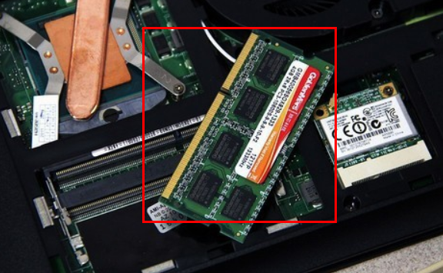
查看内存
任务管理器查看内存
360优化都在优化什么

Slide 45
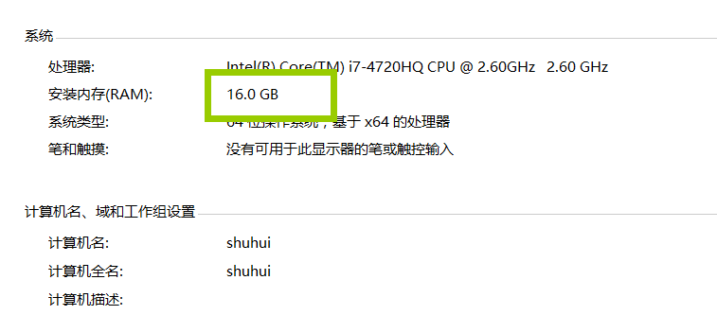
查看内存2

Slide 46
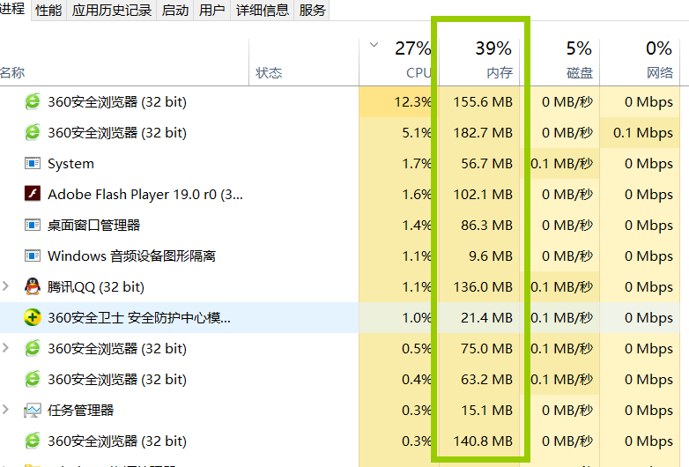
查看内存3

Slide 47
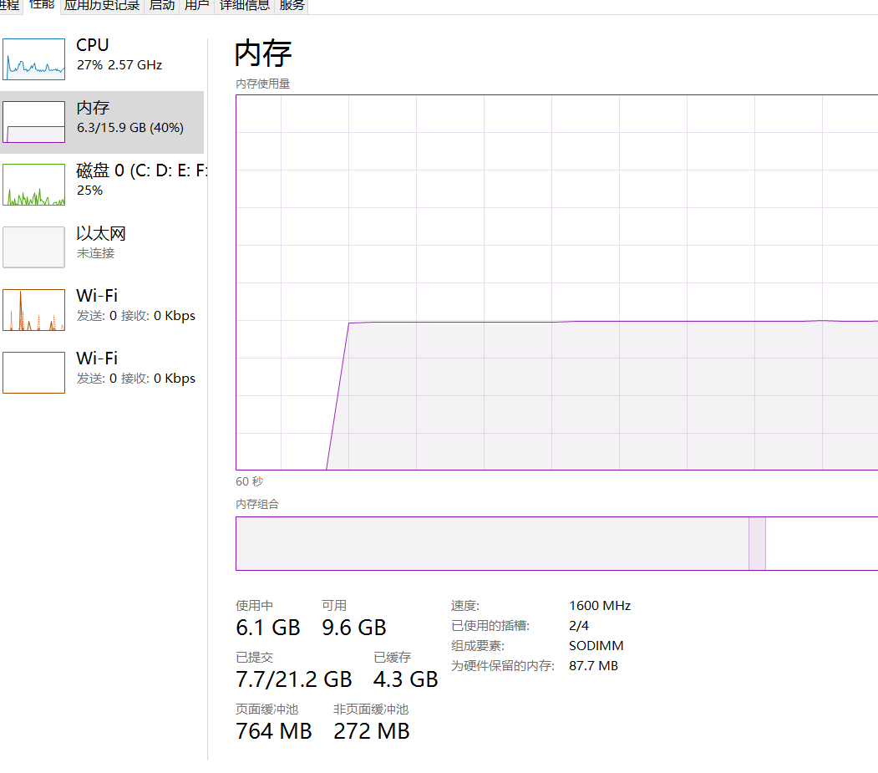
查看内存4

Slide 48
分配内存

Slide 49
变量初始化 为了不让程序员为分配费心，JavaScript在定义变量时完成内存分配
var n = 123; // 给数值变量分配内存
var s = "azerty"; // 给字符型
var o = {
a: 1,
b: null
}; // 为对象及其包含变量分配内存
var a = [1, null, "abra"]; // 为数组及其包含变量分配内存（就像对象）
function f(a){
return a + 2;
} // 为函数（可调用的对象）分配内存
// 函数表达式也能分配一个对象
someElement.addEventListener('click', function(){
someElement.style.backgroundColor = 'blue';
}, false);

Slide 50
内存分配
引用类型：堆
值类型：栈

Slide 51
内存回收 – 自动释放篇

Slide 52
释放内存
系统自动释放
释放定义的数组占用的内存
释放对象的每个属性,方法占用的内存
释放对象本身占用的内存

Slide 53
浏览器自动释放内存
IE在最小化和关闭时释放

Slide 54
值类型内存自动释放
当函数执行的时候，会将参数，函数中定义的值类型变量都保存在堆栈中
当函数执行结束，会自动释放和这个函数有关的存放在堆栈中的值类型变量。
闭包除外。

Slide 55
引用类型内存释放
引用类型通过饮用计算器管理
实例化+1 销毁（比如函数执行结束-1）
直到这个类的引用计数为0则系统自动释放内存

Slide 56
内存泄露

Slide 57
什么是内存泄露
内存泄露是指一块被分配的内存既不能使用，又不能回收，这样泄露越多，最终导致占用内存越来越多，最终使得应用崩溃，甚至导致浏览器崩溃，最恶毒的就是导致系统也崩溃

Slide 58
C++ java语言的内存
在C++中，因为是手动管理内存，内存泄露是经常出现的事情。而现在流行的C#和Java等语言采用了自动垃圾回收方法管理内存，正常使用的情况下几乎不会发生内存泄露。浏览器中也是采用自动垃圾回收方法管理内存，但由于浏览器垃圾回收方法有bug，会产生内存泄露。

Slide 59
为什么C语言易学难用
C语言编程在实际中都是自己负责内存的分配，回收等。而高级语言都是系统帮我们管理内存。

Slide 60
如何解决内存泄露
首先学习C语言的内存管理机制。
然后未来在编程中逐步学习js语言的自动内存管理机制。

Slide 61
高级语言的指针和内存管理

Slide 62
C语言
C++语言
JAVA语言 C#语言

Slide 63
C++ C JAVA Object C
其他语言也有指针这个概念.
道理是一样的.
很多技术都是相通的,只要学会了灵魂,那么你理解其他技术也是很容易的.

Slide 64
为什么C/C++语言相对java等高级语言较为难学
需要程序员自己处理内存分配，内存泄露，内存安全等问题

Slide 65
Java C# swift语言自动内存回收机制
引用计数器的原理
函数的回收原理

Slide 66
多种方式创建对象

Slide 67
复习
前面我们学习了构造对象，原型对象创建对象的方式，下面我们总结下所有创建对象方式

Slide 68
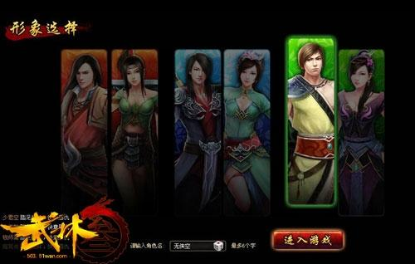
总结创建对象的几种方式
字面量
Object
内置对象
构造函数
原型对象
拷贝
工厂
第三方

Slide 69
Object创建对象

Slide 70
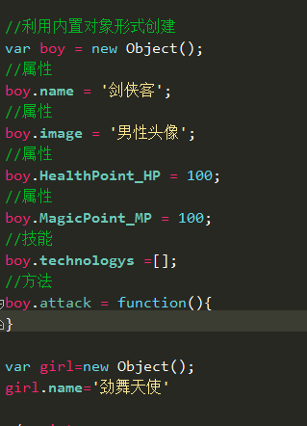

Slide 71
获取对象的值
通过.或者[]操作符。
book.title;
book["title"];

Slide 72
缺点
重复太多
累死宝宝了

Slide 73
工厂模式
为设计模式做铺垫

Slide 74
为什么会出现这种方式
本质：
其实就是封装性，
其实就是隐藏细节
让我们可以拿来即用
就像现实的工厂一样，生产出手机，我们可以直接使用

Slide 75
面向对象的一切思维都是来源于生活
生活场景：
工厂模式也不例外。。。
工厂模式就是将物品生产交给工厂来做。。。
同样的
我们可以实例看做一个具体的产品，产品创建的工作交给工厂，我们直接吃。。。吃货都是这么玩的

Slide 76
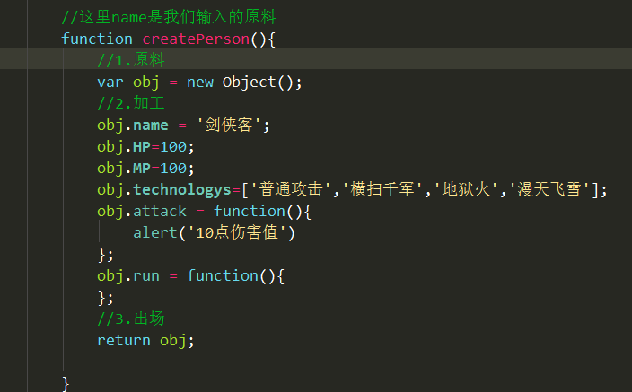
写法

Slide 77
与构造函数创建区别
从上面的例子中，我们看到构造函数与工厂函数不同之处：
1、没有显式的创建对象 -- 不需要new
3、没有return语句

Slide 78
存在的问题
一般游戏名称是我们自己取的，其他是默认值
那么怎么做呢？

Slide 79
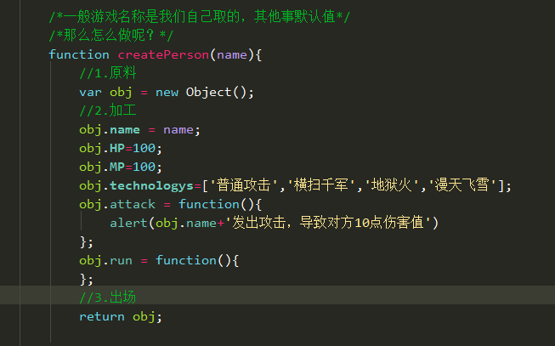
传递参数

Slide 80
使用场景
适用于不用修改任何对象内部的任何值的情况
随便避免了重复，但是适用范围较窄

Slide 81
构造函数方式创建对象

Slide 82
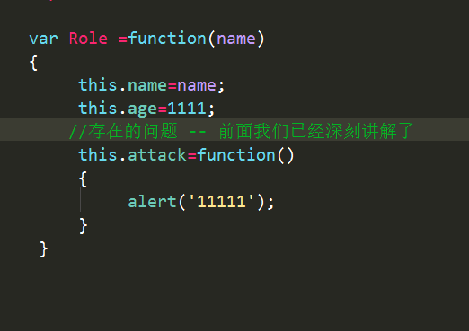

Slide 83
存在的问题
方法是所有实例都一样的，每次实例都重新分配内存，造成内存浪费

Slide 84
Prototype创建对象

Slide 85
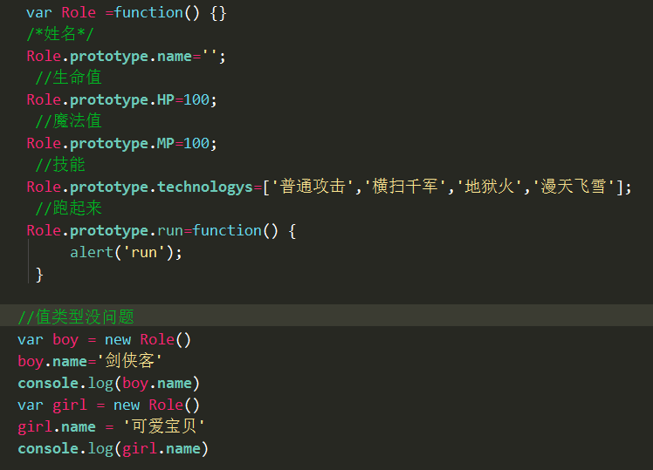
前面已经讲过

Slide 86
存在的问题
有些属性，比如name并非是所有实例共享的
比如每个手机名称是不一样的。
如果是值类型能正常显示
但是如果是引用类型就会出错
下面通过代码理解下：

Slide 87
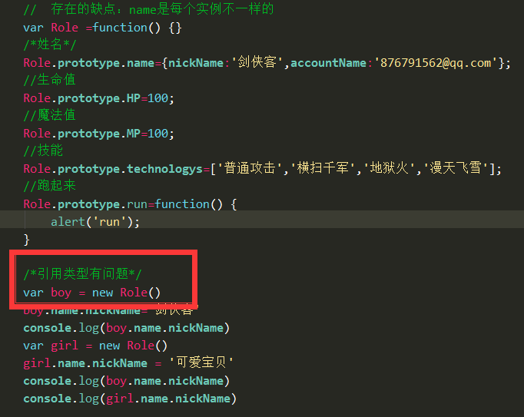
存在的问题

Slide 88
解决方式
使用构造函数+原型对象方式
也就是混合模式

Slide 89
混合模式

Slide 90
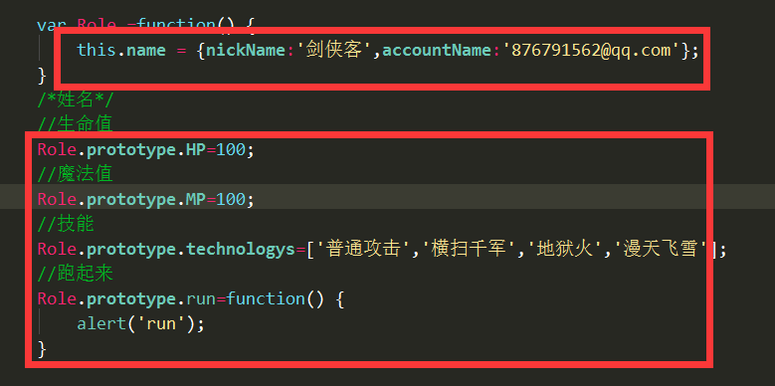
混合模式

Slide 91
拷贝创建对象

Slide 92
拷贝方法原理
遍历A对象的每个属性，以此赋值给另一个空对象

Slide 93
适用场景
默认值场景
扩展功能 – 框架

Slide 94
适用场景 – 默认值 关键是理解适用场景
默认值和自定义值
模板

Slide 95
代码
//游戏随机生成名字 var boy = { name:'无忌' ,image:'男性头像' ,age:20 ,sex:'男' }; var gril = { name:'风晴雪' ,age:18 ,image:'女性头像' ,sex:'女' }; var zuixiake = extend({}, boy); zuixiake.name='醉侠客'; alert(zuixiake.name);

Slide 96
第三方框架
基本用法
使用第三方框架改造案例

Slide 97
练习
使用第三方框架修改前面的代码

Slide 98
